Slide 1

CINF103 Fundamentos de Inteligencia Artificial
Segundo Semestre 2023

Slide 2
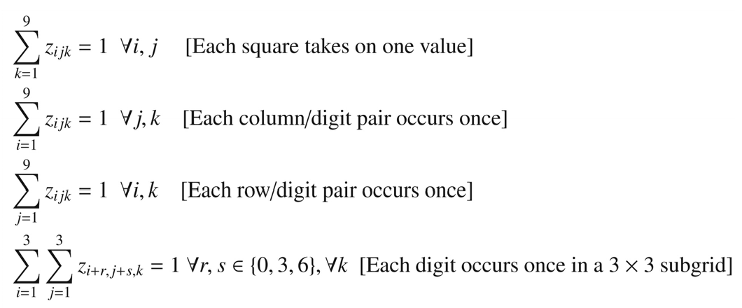
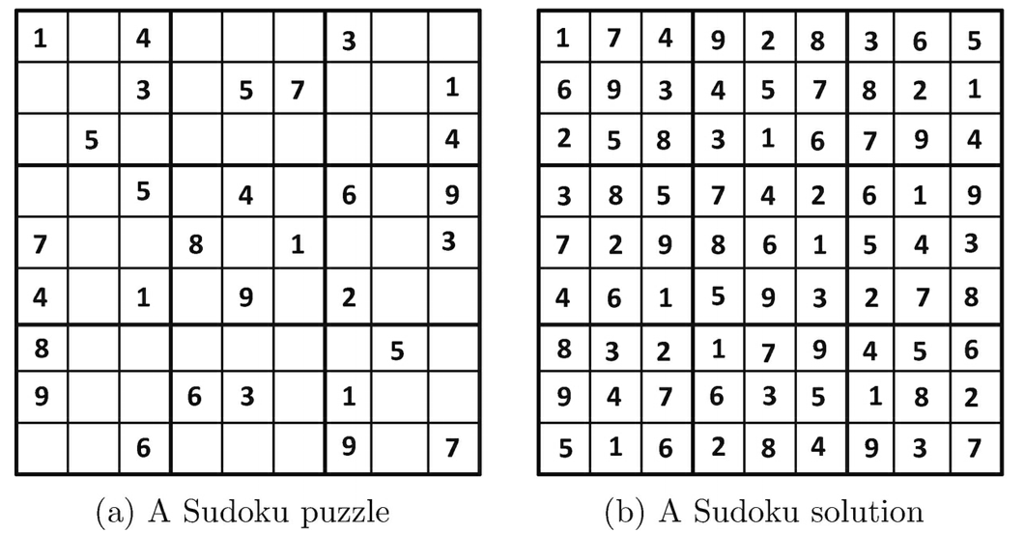
Problemas de Satisfacción de restricciones (CSP)
Z_{ijk} representa la celda i,j del sudoku con el valor k (1..9)
Aggarwal, C. C. (2021). An Introduction to Artificial Intelligence. Springer.

Slide 3
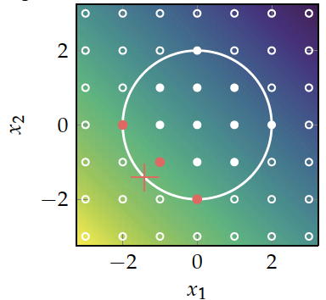
Optimización

Slide 4
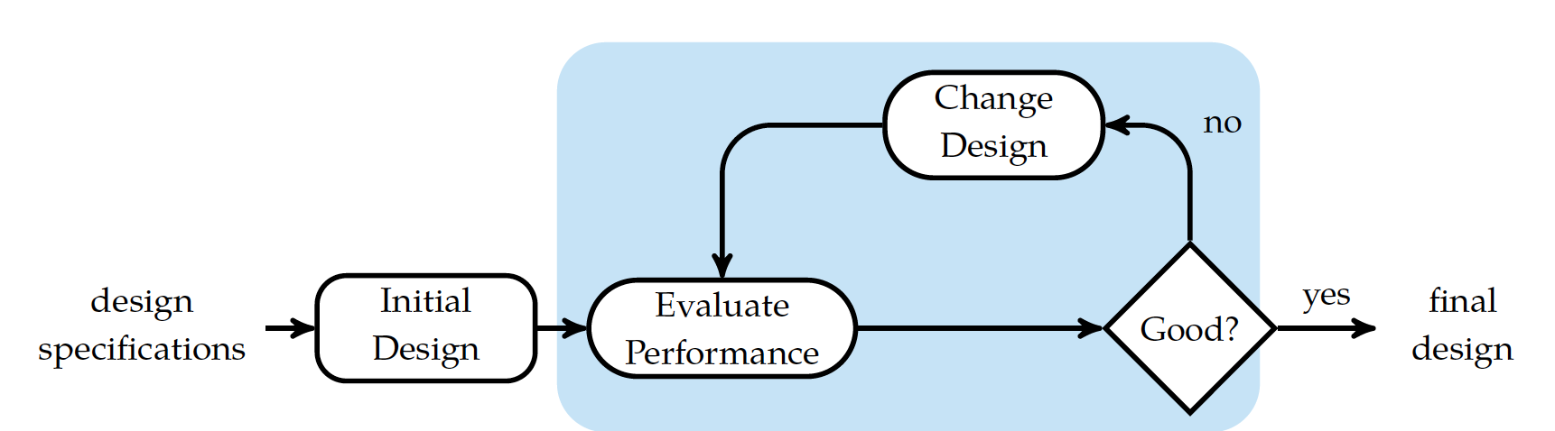
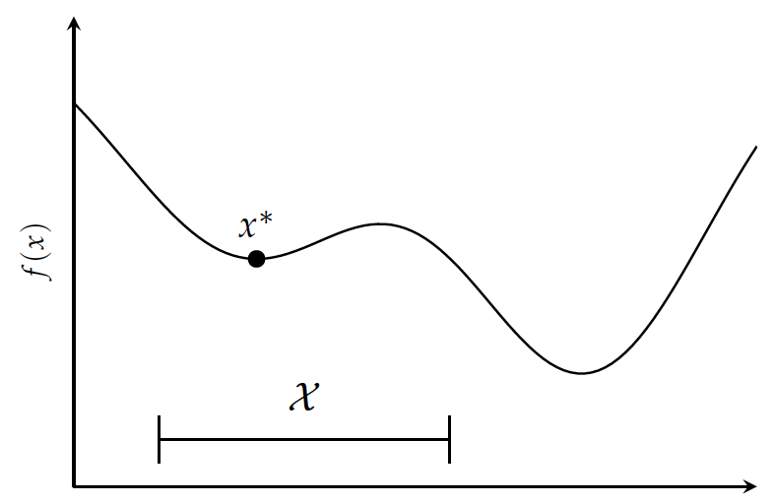
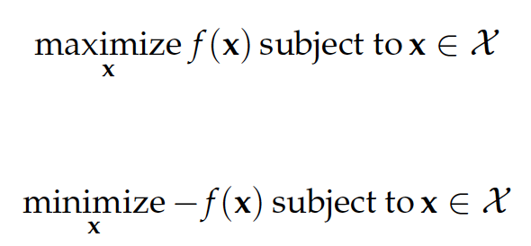
Optimización
Mejorar del desempeño de un diseño hasta cumplir los objetivos respetando las restricciones
La Función Objetivo nos permite evaluar la calidad
Kochenderfer, M. J., & Wheeler, T. A. (2019). Algorithms for optimization. Mit Press.

Slide 5
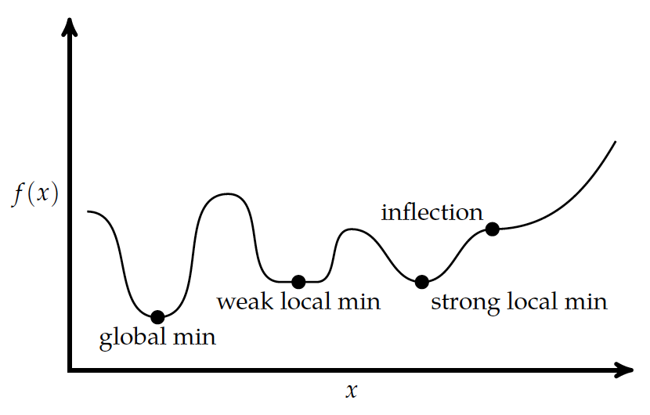
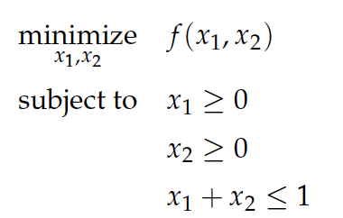
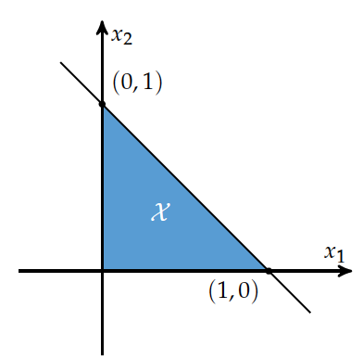
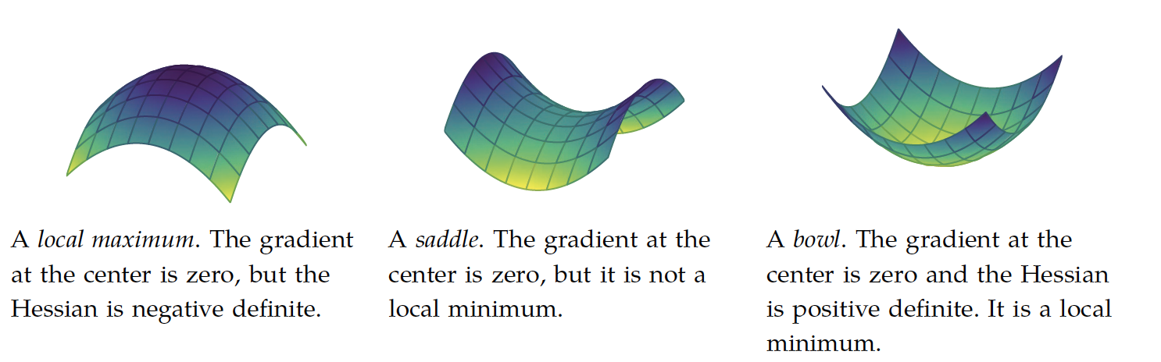
Optimización continua
Kochenderfer, M. J., & Wheeler, T. A. (2019). Algorithms for optimization. Mit Press.

Slide 6
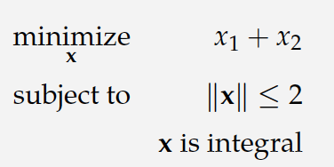
Optimización Discreta y Optimización Combinatoria
Kochenderfer, M. J., & Wheeler, T. A. (2019). Algorithms for optimization. Mit Press.

Slide 7
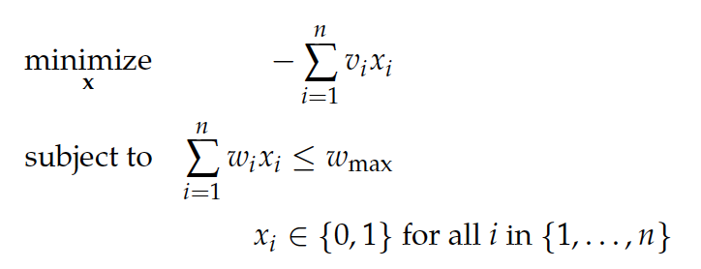
Problemas de optimización clásicos Problema de la mochila 0-1
X_{i} representa un item que puedo llevar en la mochila
Kochenderfer, M. J., & Wheeler, T. A. (2019). Algorithms for optimization. Mit Press.

Slide 8
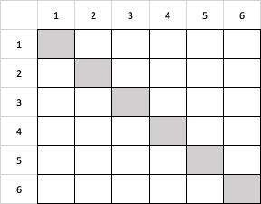
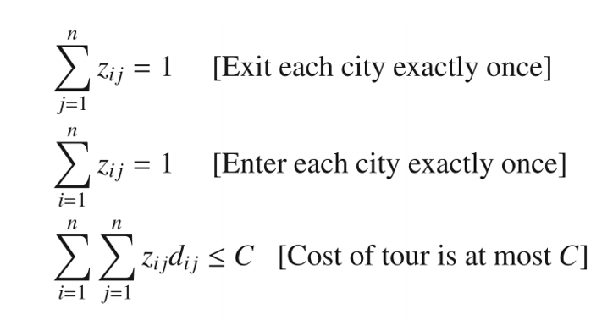
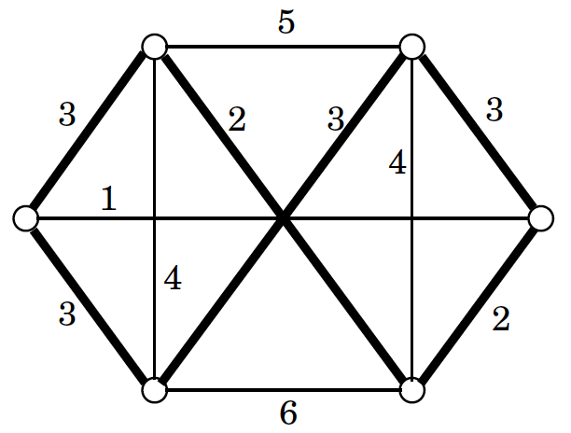
Problemas de optimización clásicos Problema del vendedor viajero
Z_{ij} representa la conexión de la ciudad i con la j
Aggarwal, C. C. (2021). An Introduction to Artificial Intelligence. Springer.
Dasgupta, S., Papadimitriou, C. H., & Vazirani, U. V. (2008). Algorithms. New York: McGraw-Hill Higher Education.

Slide 9
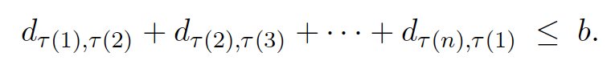
Problemas de Decisión vs Búsqueda vs Optimización El problema del vendedor viajero (TSP)
TSP Decisión
Entrada: Matriz de distancias, presupuesto b
Salida: ¿Existe un tour que pase por todas las ciudades y cuyo costo sea b o menor?
TSP Búsqueda
Entrada: Matriz de distancias, presupuesto b
Salida: Tour que pasa por todas las ciudades y tiene costo menor o igual a b
TSP Optimización
Entrada: Matriz de distancias
Salida: Tour que pasa por todas las ciudades y tiene el costo mínimo
Dasgupta, S., Papadimitriou, C. H., & Vazirani, U. V. (2008). Algorithms. New York: McGraw-Hill Higher Education.

Slide 10
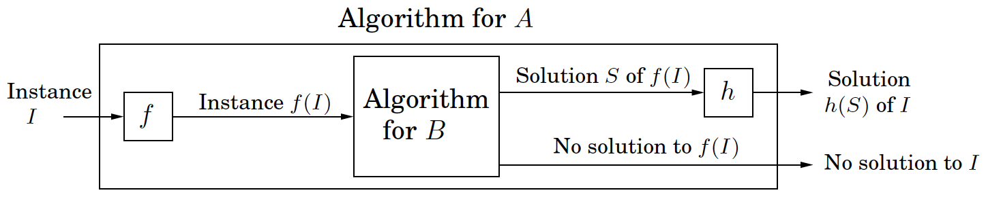
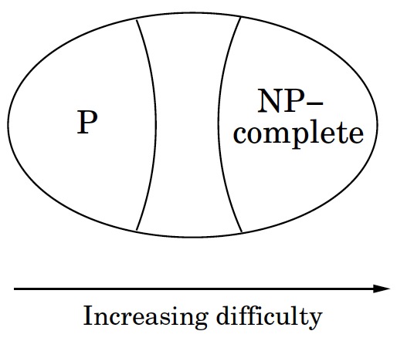
Problemas P, NP, NP-completo
Un problema pertenece a NP si una solución a él se puede verificar en tiempo polinomial
Un problema pertenece a P si se puede resolver en tiempo polinomial
Un problema de búsqueda es NP-completo si todos los otros problemas de búsqueda se pueden reducir a él
En el ejemplo A se reduce a B
Dasgupta, S., Papadimitriou, C. H., & Vazirani, U. V. (2008). Algorithms. New York: McGraw-Hill Higher Education.

Slide 11
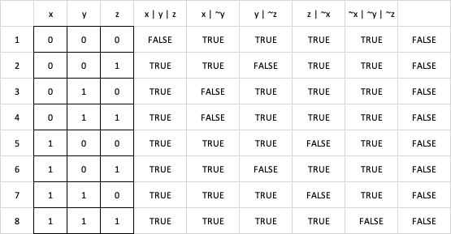
Problemas NP-Completos Clásicos Problema de satisfabilidad (Cook, 1971)
Asignación de V o F a cada variable de forma que las cláusulas sean verdaderas
Con n variables, las posibilidades son 2^{n}
Dasgupta, S., Papadimitriou, C. H., & Vazirani, U. V. (2008). Algorithms. New York: McGraw-Hill Higher Education.

Slide 12
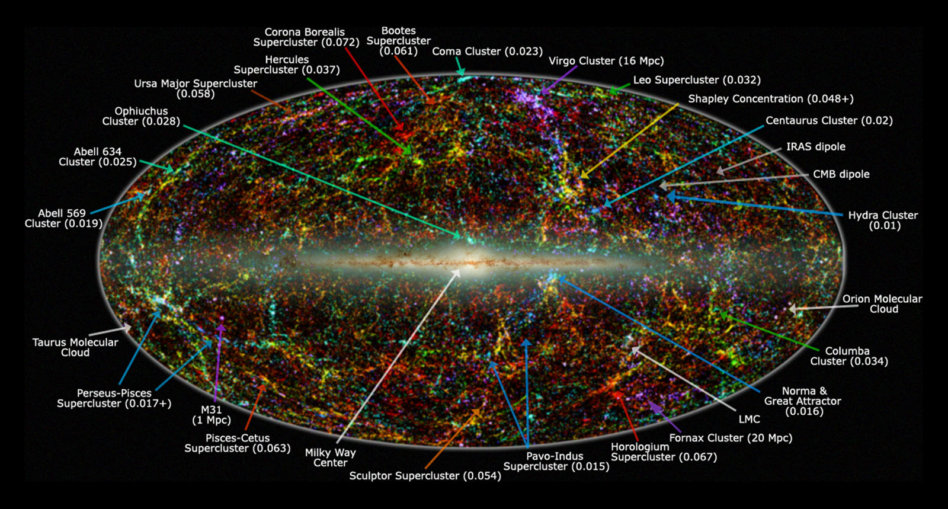
Problemas P, NP, NP-completo
Satisfabilidad no está en P
2^{n}
2⁵¹² ~ 10¹⁵⁴
Dasgupta, S., Papadimitriou, C. H., & Vazirani, U. V. (2008). Algorithms. New York: McGraw-Hill Higher Education.
Átomos en el universo ~10⁸²

Slide 13
Problemas P, NP, NP-completo
TSP no está en P
(n-1)!
64! ~ 10⁸⁹
Dasgupta, S., Papadimitriou, C. H., & Vazirani, U. V. (2008). Algorithms. New York: McGraw-Hill Higher Education.
Átomos en el universo ~10⁸²

Slide 14

Optimización usando metaheurísticas

Slide 15
Metaheurística (Glover, 1986)
No son específicas a un problema (como las heurísticas)
Son estrategias de alto nivel que guían el proceso de búsqueda usando conocimiento del dominio del problema, habitualmente en una función objetivo o en la generación de vecinos.
El objetivo es explorar eficientemente (en memoria y/o tiempo) el espacio de búsqueda para encontrar soluciones cercanas al óptimo
Habitualmente utilizan una formulación de estado basada en representar una solución completa al problema (recorren el espacio de soluciones)
Blum, C., & Roli, A. (2003). Metaheuristics in combinatorial optimization: Overview and conceptual comparison. ACM computing surveys (CSUR), 35(3), 268-308.

Slide 16
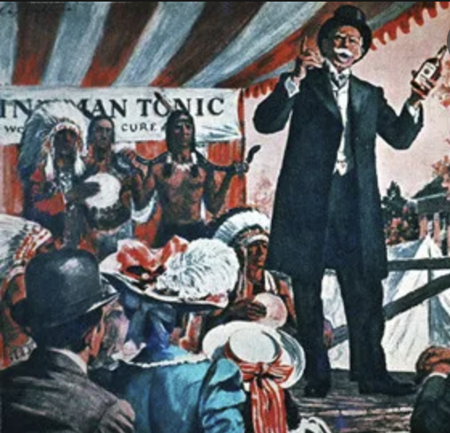
Resolviendo el TSP

Slide 17
Problemas de satisfacción de restricciones y problemas de optimización: Problema del Vendedor Viajero
Estado Objetivo: Una secuencia en que se visitan todas las ciudades una única vez
Función de Costo: Distancia recorrida
Criterio de Optimización: Minimizar la función de costo

Slide 18

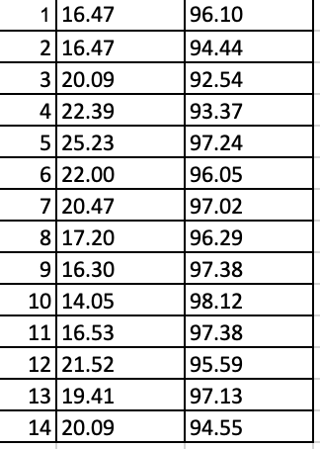
Resolveremos la instancia BURMA14 de TSPLIB
https://pypi.org/project/tsplib95/
http://comopt.ifi.uni-heidelberg.de/software/TSPLIB95/tsp/
3323
14!
87.178.291.200 combinaciones posibles

Slide 19
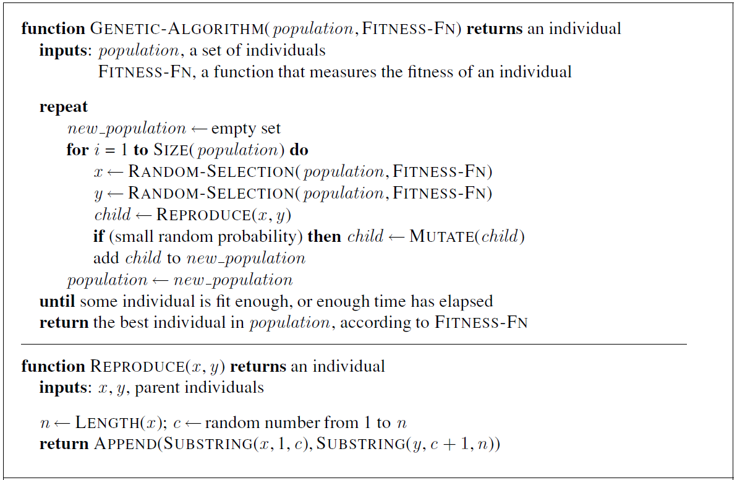
Algoritmos Genéticos (GA)
Russell, S., & Norvig, P. (2010). Artificial Intelligence: A Modern Approach. Cap. 4

Slide 20
TSP usando GA

Slide 21

Otras metaheurísticas

Slide 22
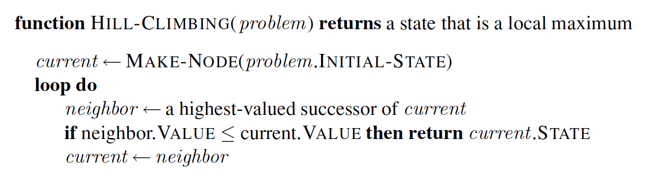
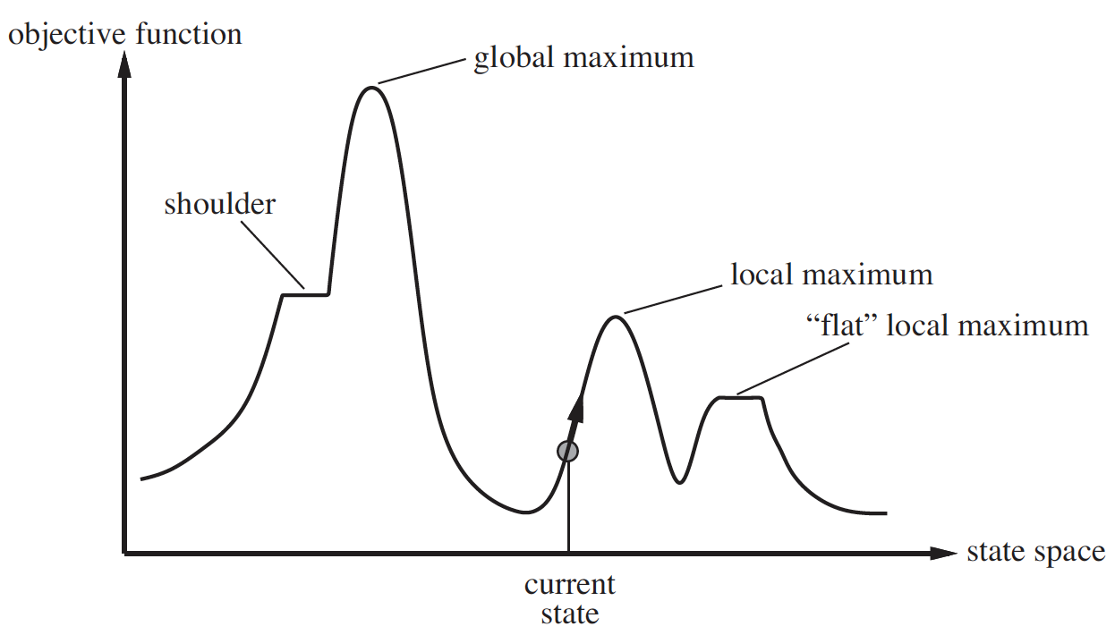
Hill Climbing
Russell, S., & Norvig, P. (2010). Artificial Intelligence: A Modern Approach. Cap. 4

Slide 23
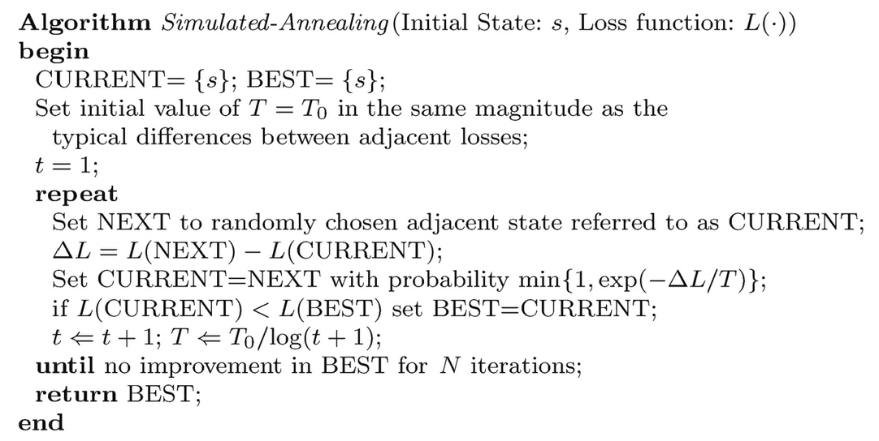
Simulated Annealing
Aggarwal, C. C. (2021). An Introduction to Artificial Intelligence. Springer.

Slide 24
TSP usando SA

Slide 25

Preguntas
¡Muchas Gracias!

